Slide 3
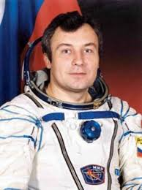
1995год

Slide 4
Задача
Дежуров родился в 1962 году. Сколько ему сейчас лет?
Полёт совершил в 1995 году. Сколько лет прошло со дня его полёта?

Slide 5
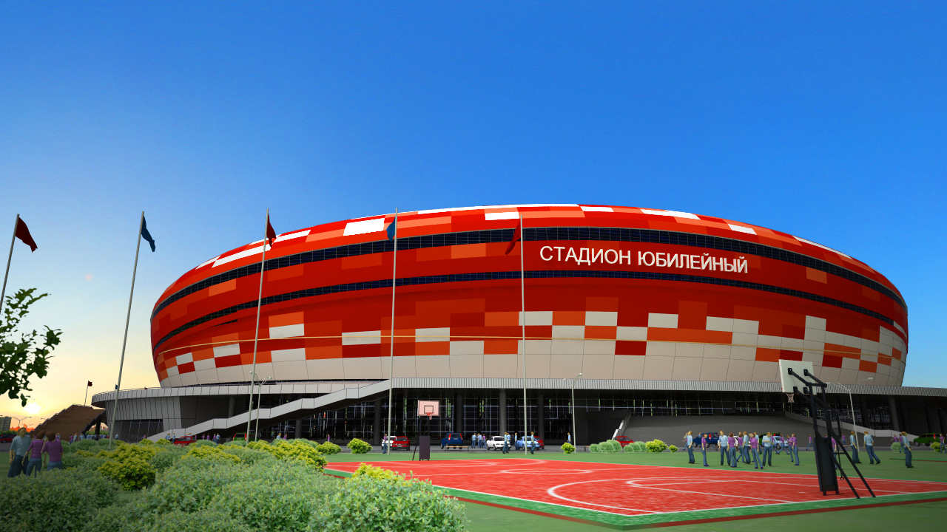
2018 год

Slide 6
Задача
В 2018 году на этом стадионе будет проходить матч по футболу. Сколько лет вам будет в 2018 году? Как узнать?

Slide 11
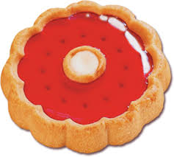
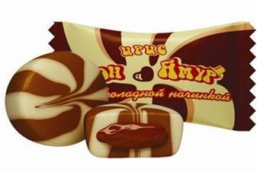
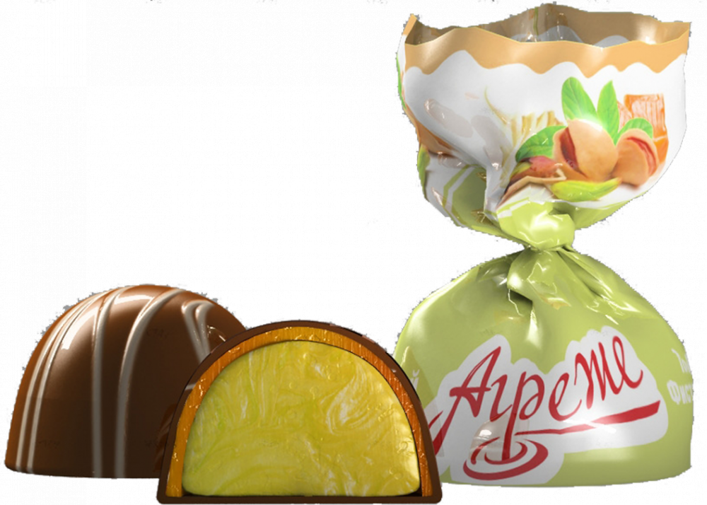
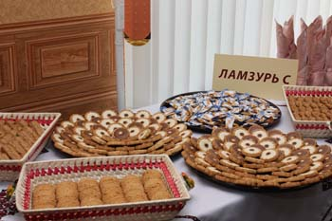
1962 год

Slide 12
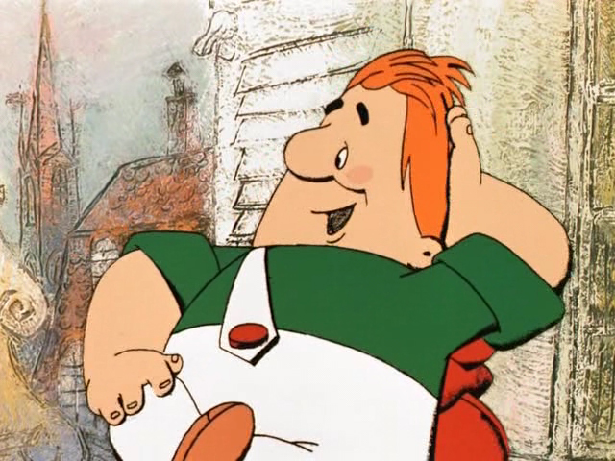
Задача
Карлсон съел 18 пряников, конфет на 9 меньше, чем пряников, а мармеладок в 3 раза больше, чем пряников. Сколько мармеладок съел Карлсон?
(18-9) х 3=27 (м.)

Slide 13
Что мы узнаем, выполняя это действие?
В заповеднике обитает 60 видов млекопитающих, а пресмыкающихся – 10 видов.
а)60-10
б)60+10
в)60:10

Slide 14
Задача
Ребята 2 А класса смастерили 10 скворечников, а ребята 2 Б класса – на 5 больше. Сколько всего скворечников сделали ребята этих классов?
(10+5)+10=25(с.)

Slide 15
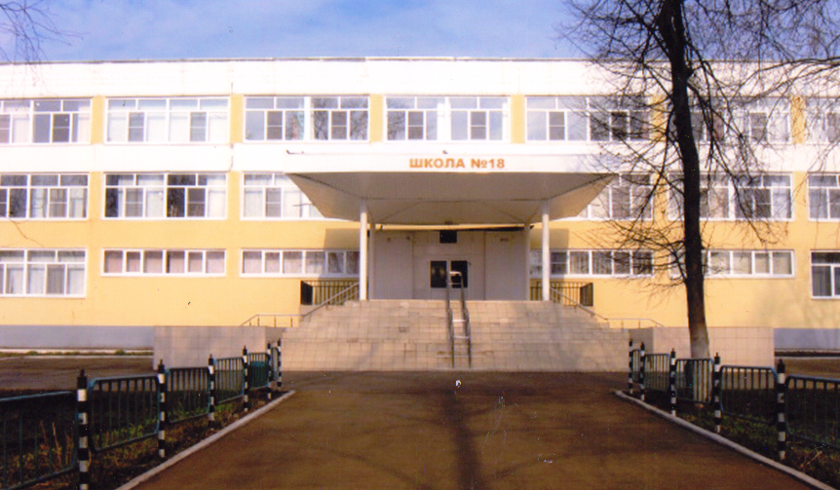
2015 год

